Slide 1
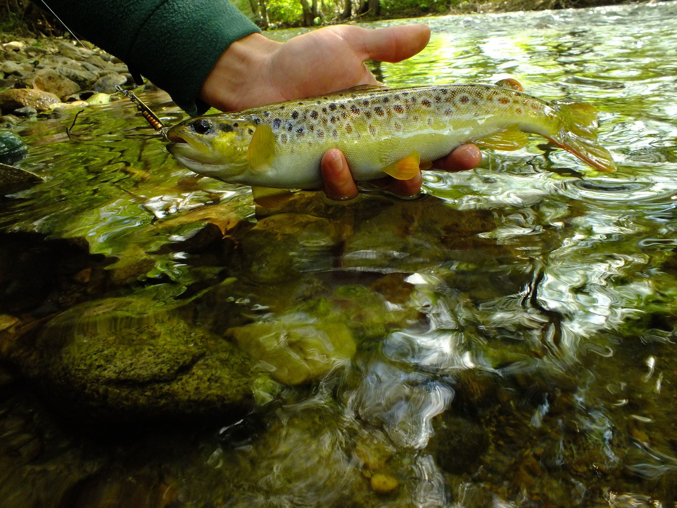
Сдружение “Балканка” и усилията за спасяване на българските реки –
споделен опит.
София, май, 2018

Slide 2
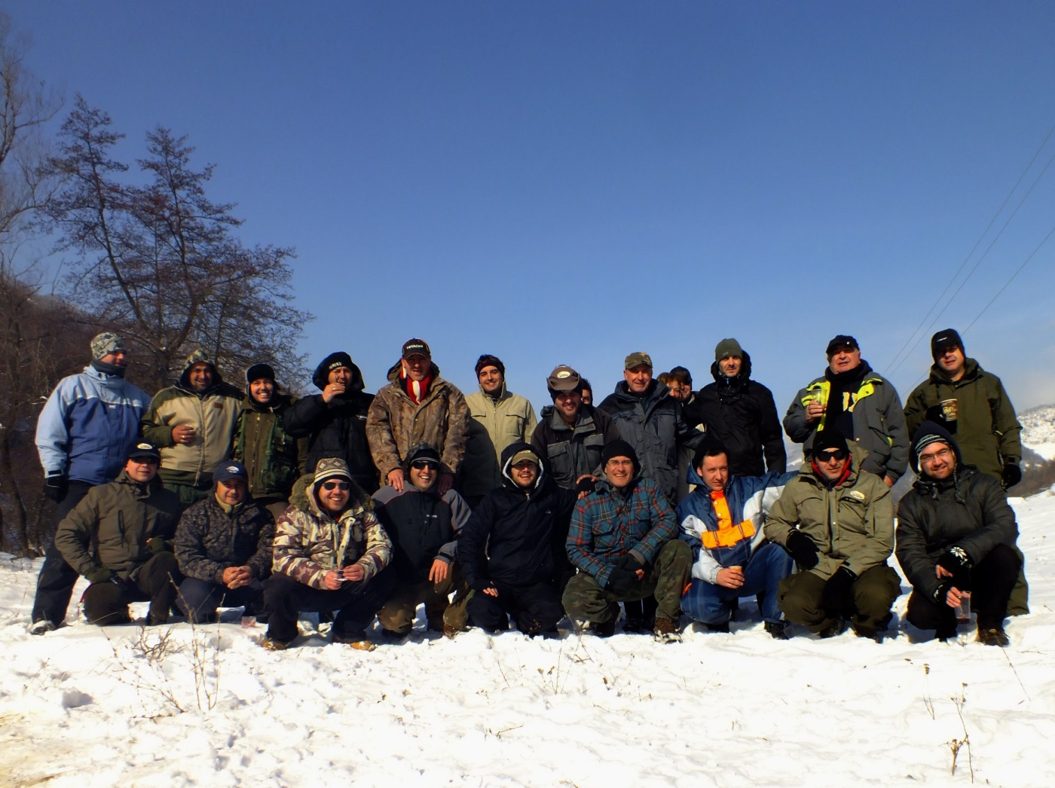
Сдружение Балканка е основано през 2013г. от група от около 25 майстори на риболова. Сдружението е регистрирано с нестопанска цел за обществена полза.
Най-важните цели на “Балканка” за защитата и възстнавовяването на българските реки и биоразнообразието в тях, с основен приоритет – борбата срещу унищожителните ефекти от хидроенергийните обекти върху естествените речни екосистеми.

Slide 3
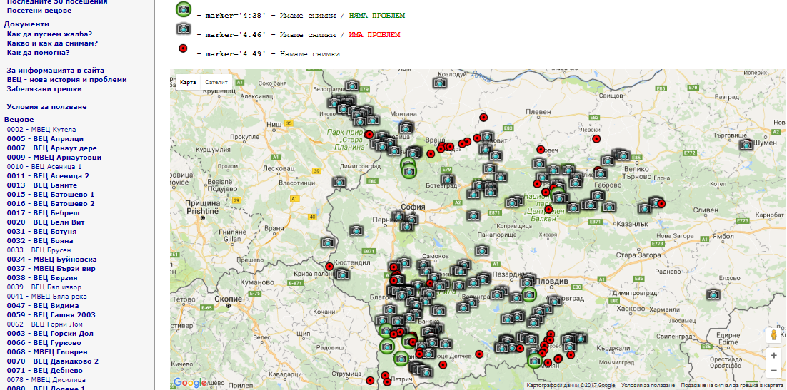
Някои аспекти от дейността на сдружението:
Да информираме обществото за нарушенията на българското и европейско законодателство, които ние наблюдаваме непрекъснато при редовните ни посещения по реките.
За целта, с помощта на ВВФ България, създадохме интернет платформа http://dams.reki.bg/ - където качваме и показваме цялата достъпна информация за финансирането, проектите, строителството и експлоатацията на ВЕЦ в България.

Slide 4
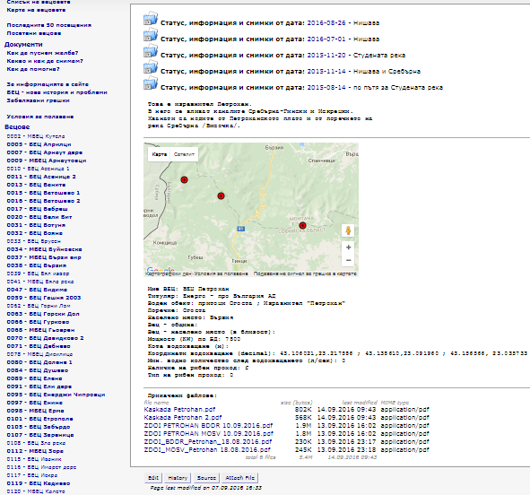
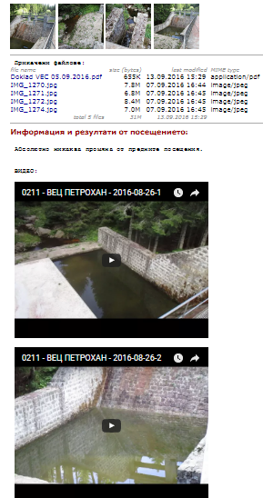

Slide 5
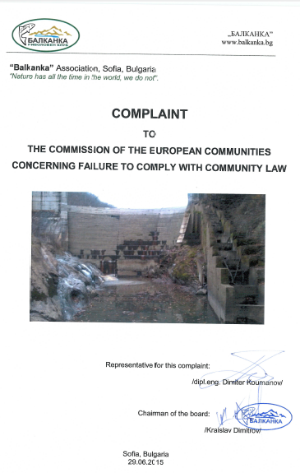
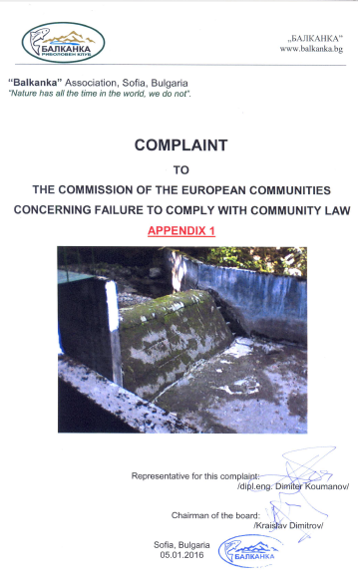
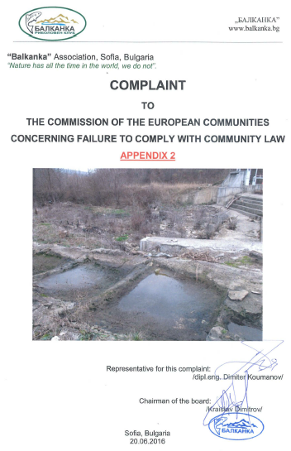
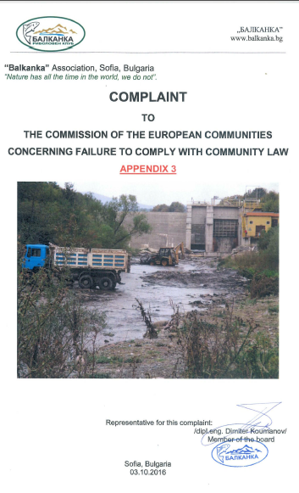
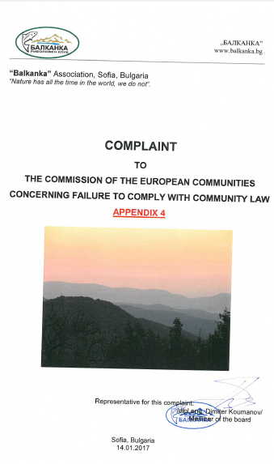
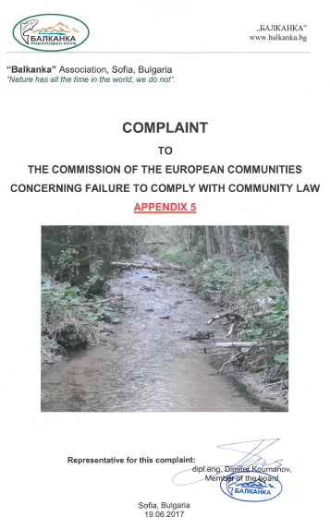
Опитвайки се да решим част от проблемите, сме направили всички възможни стъпки, включително:
Срещи с Басейновите дирекции, с министъра на околната среда и водите, с Висшия Консултативен Съвет по Водите, с комисията по околна среда и води на парламента, пред които представихме множество регистрирани нарушения;
Активно участие във всеки публичен дебат, свързан с унищожителното въздействие на хидроенергетиката у нас. Изпратили сме безброй сигнали за унищожаване на реки, доклади, жалби, становища за инвестиционни проекти и за новите Планове за Управление на Речните Басейни, нарушения на законите и пр.
Успяхме да постигнем съчувствие, съпричастие, съгласие, някои малки и някои малко по-големи победи, но никакви по-съществени ангажименти от страна на “компетентните” органи досега.
Всичко това ни принуди да информираме ЕК, че Българските власти, отговорни за опазване на природата, нарушават законодателството на съюза. За целта изпратихме осем последователни жалби до ГД Околна среда през последните две години. ПРЕДСТОИ НАКАЗАТЕЛНА ПРОЦЕДУРА.
29.06.2015
05.01.2016
29.06.2015
20.06.2016
14.01.2017
19.06.2017

Slide 6
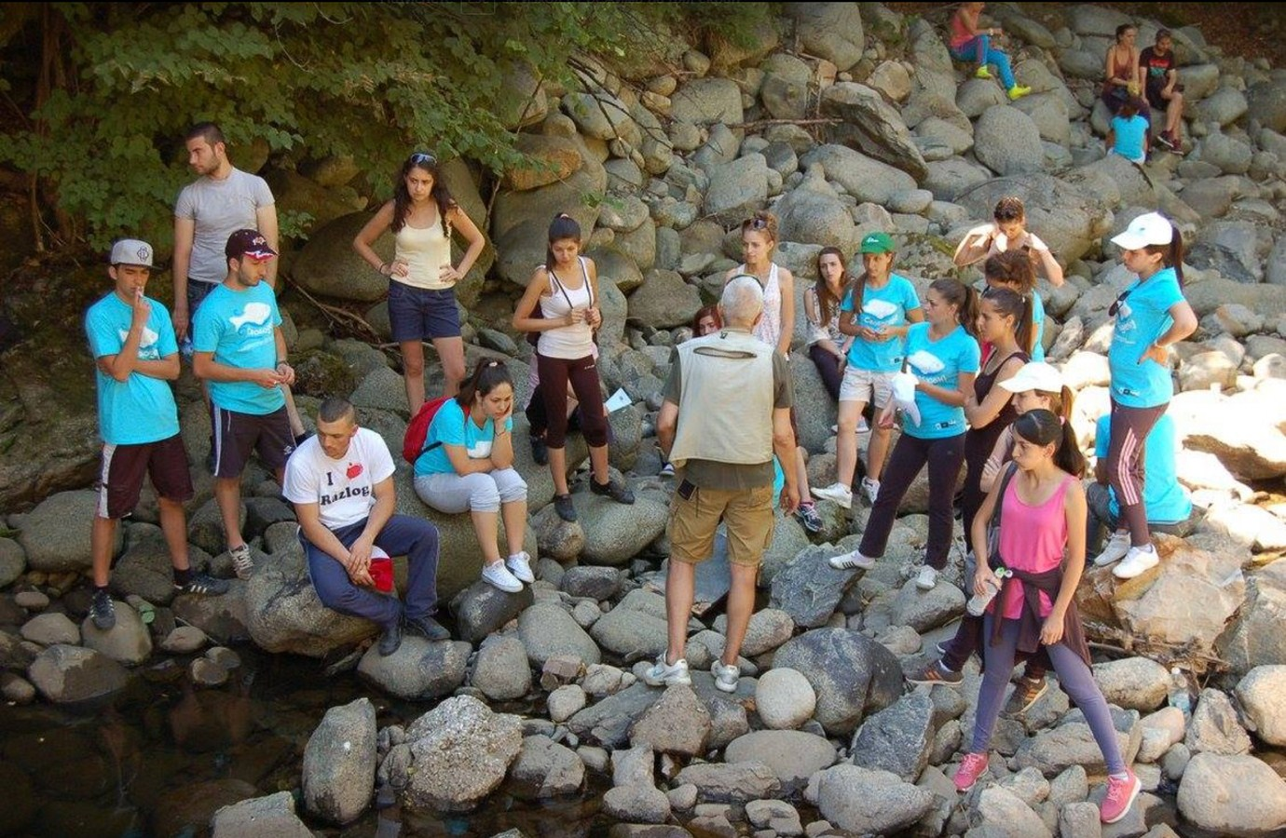
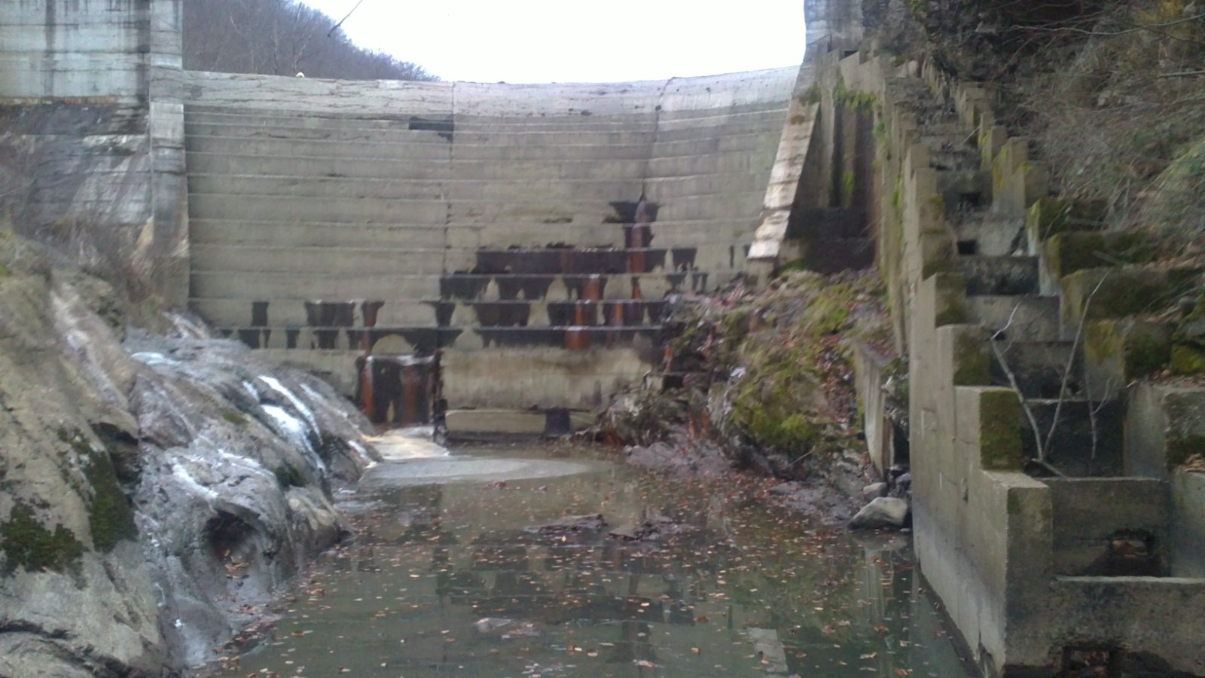
ВЕЦ Сироко, река Черни Вит, ЗЗ по Натура 2000 Централен Балкан буфер BG0001493

Slide 7
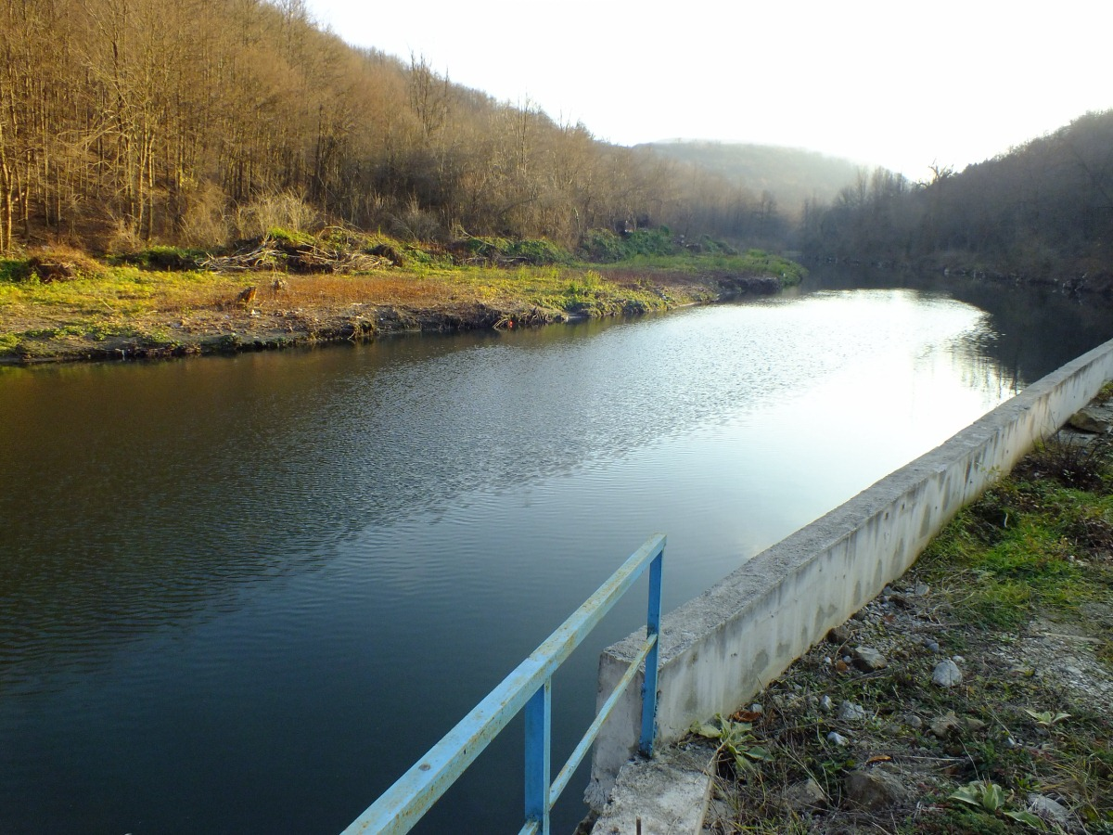
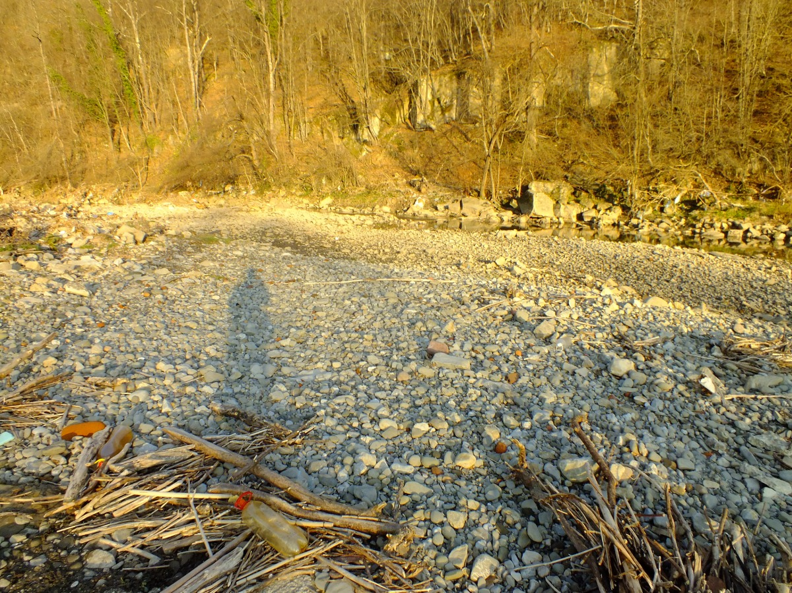
ВЕЦ Христо Пеев, Река Янтра, ЗЗ по Натура 2000 Река Янтра BG0000610

Slide 8
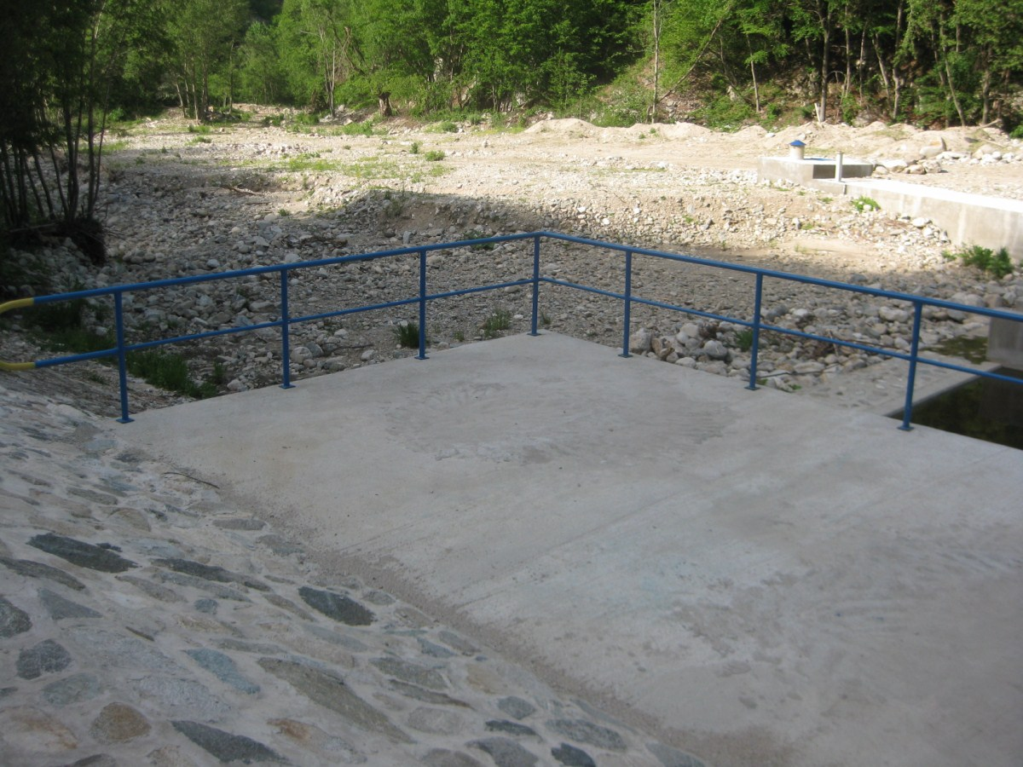
ВЕЦ Света Петка, Крива река, Рила

Slide 9
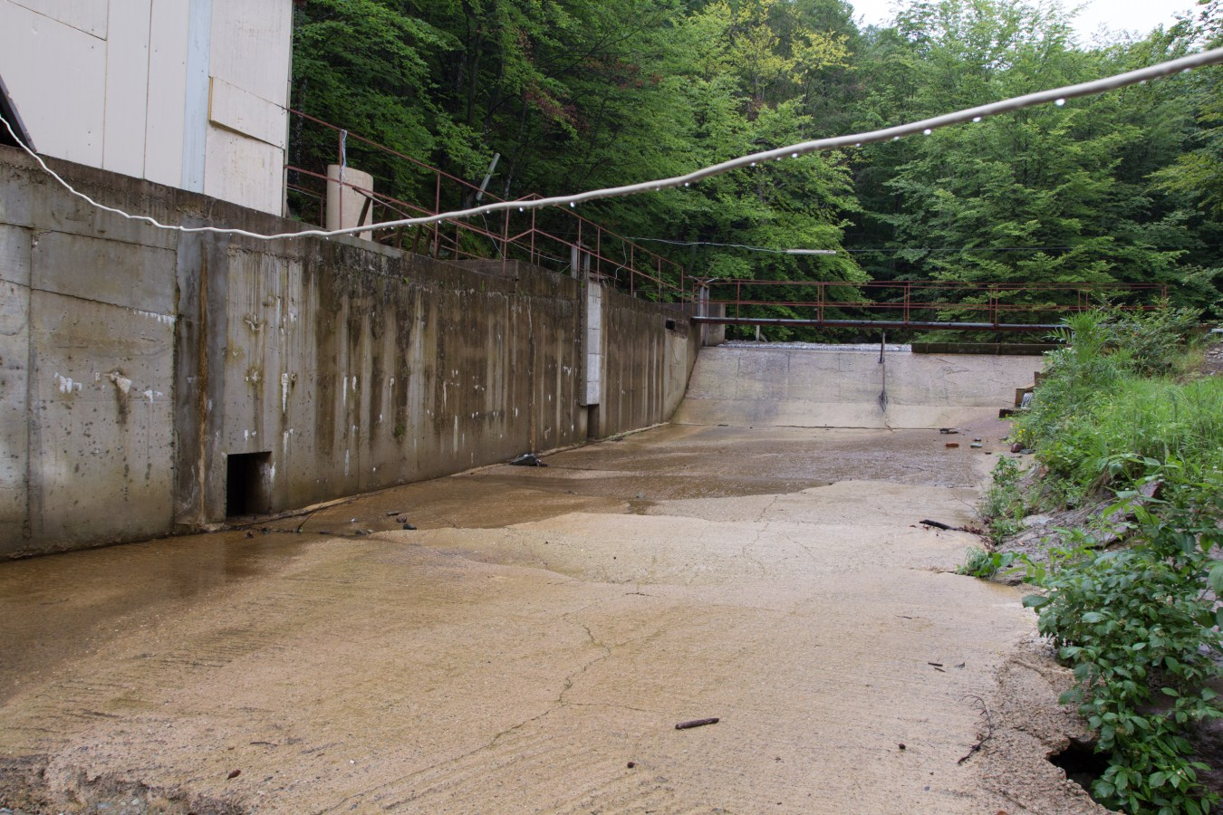
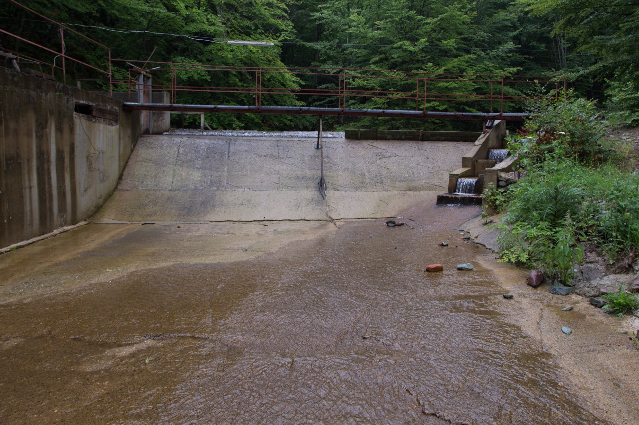
мВЕЦ Мартиново, река Найденица, ЗЗ по Натура 2000 Западен Балкан BG0002002

Slide 10
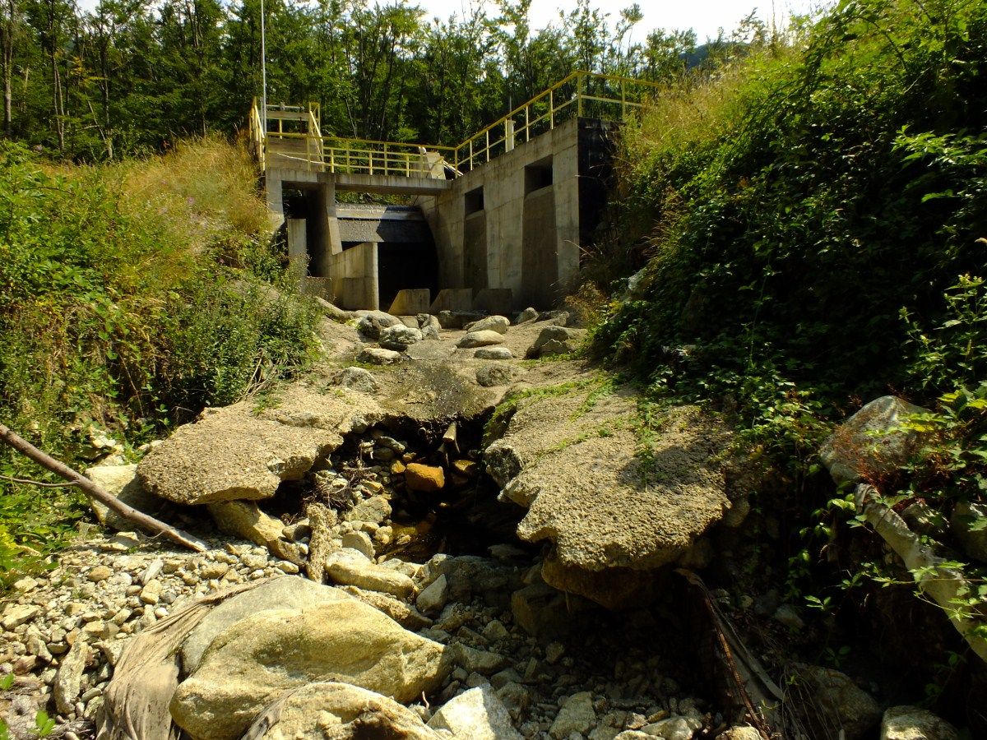
мВЕЦ Манастирска, Манастирска река, ЗЗ по Натура 2000 Западна Стара Планина и Предбалкан BG0001040

Slide 11
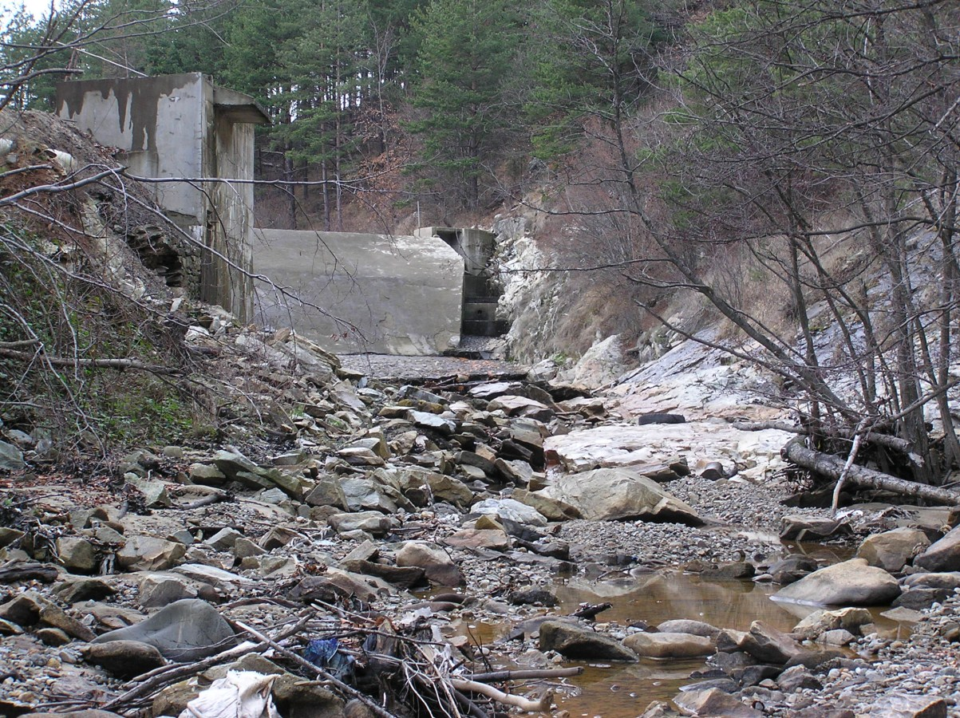
ВЕЦ Давидково 1, Давидковска река, ЗЗ по Натура 2000 Родопи – Средни BG0001031

Slide 12
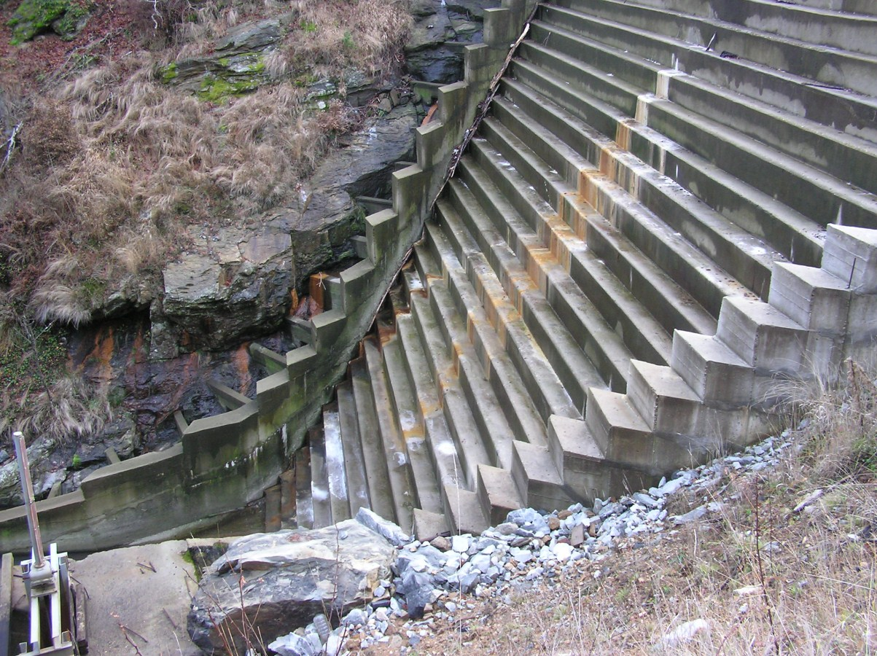
ВЕЦ Давидково 2, Давидковска река, ЗЗ по Натура 2000 Родопи–Средни BG0001031

Slide 13
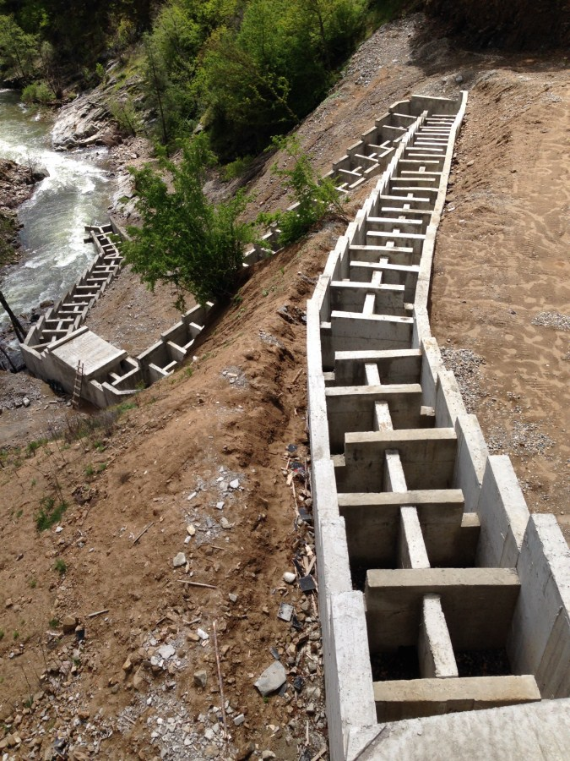
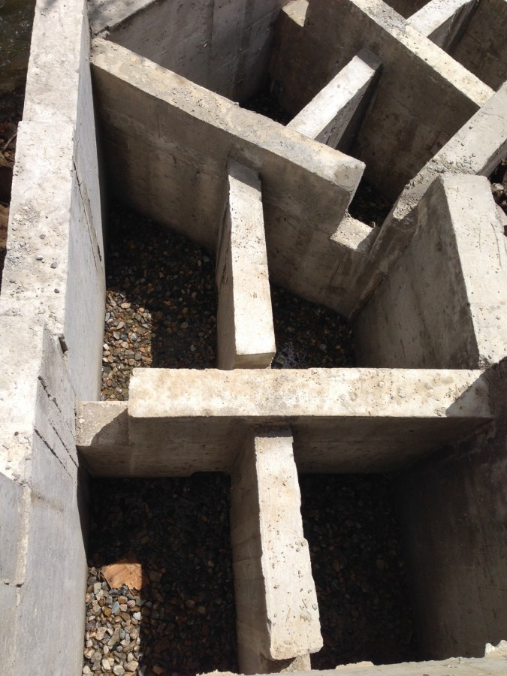
ВЕЦ Сливка, Давидковска река, ЗЗ по Натура 2000 Родопи – Средни BG0001031

Slide 14
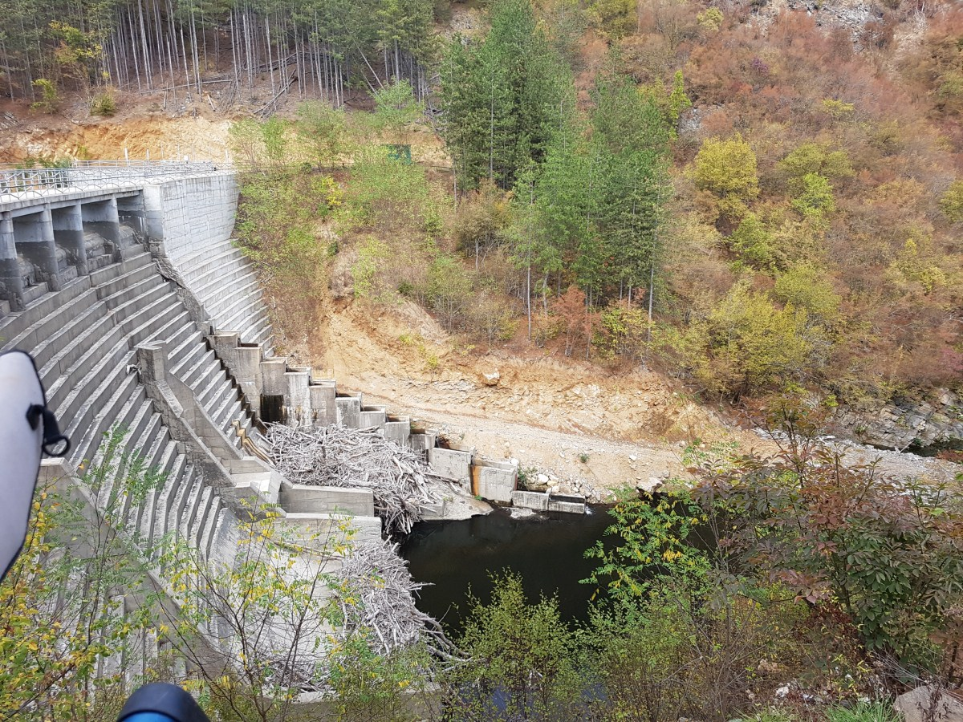
ВЕЦ Хладилника, Давидковска река, ЗЗ по Натура 2000 Родопи – Средни BG0001031

Slide 15
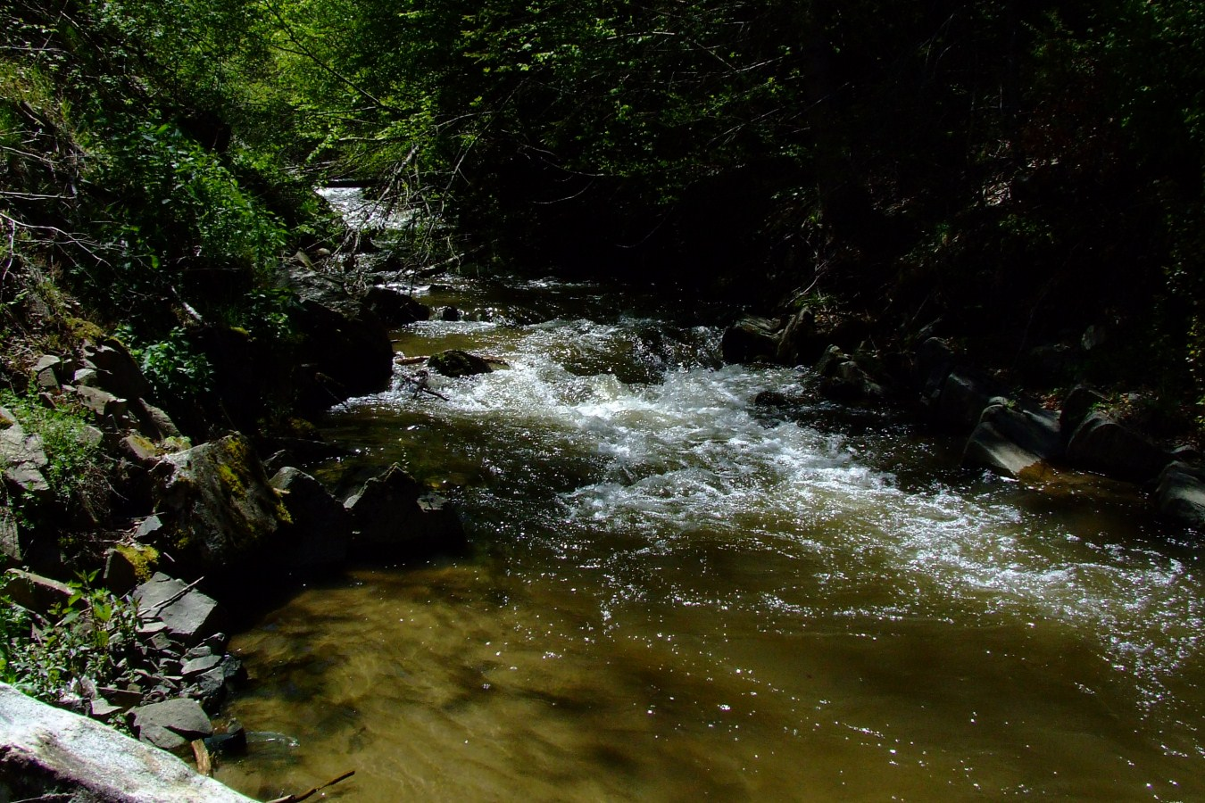
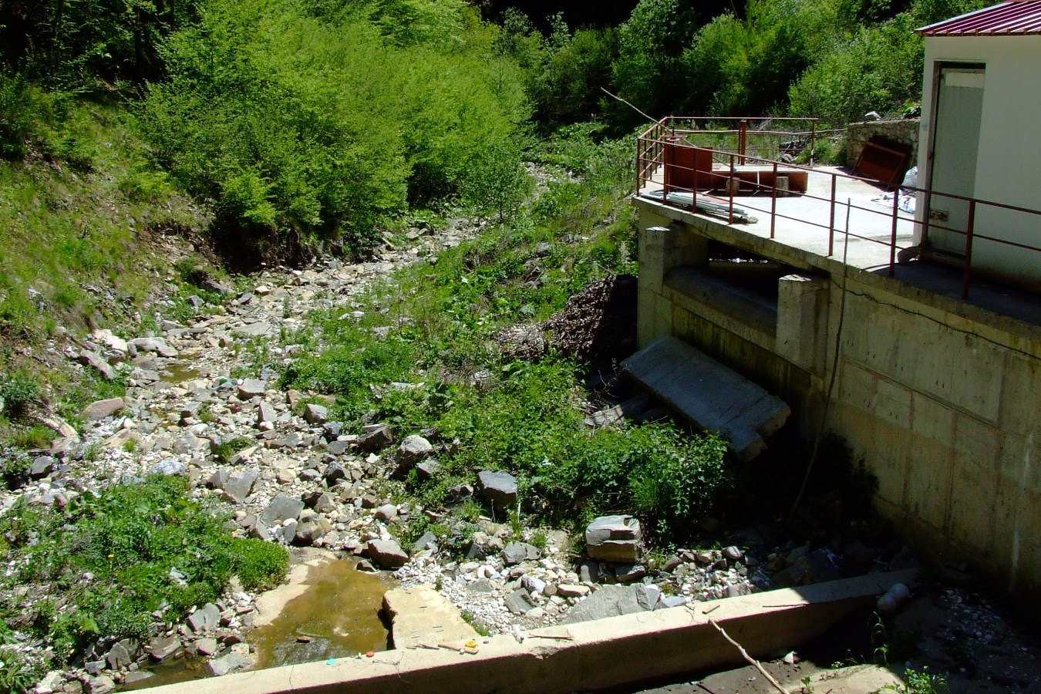
ВЕЦ Забърдо, Забърдска река, ЗЗ по Натура 2000 Родопи – Западни BG0001030

Slide 16
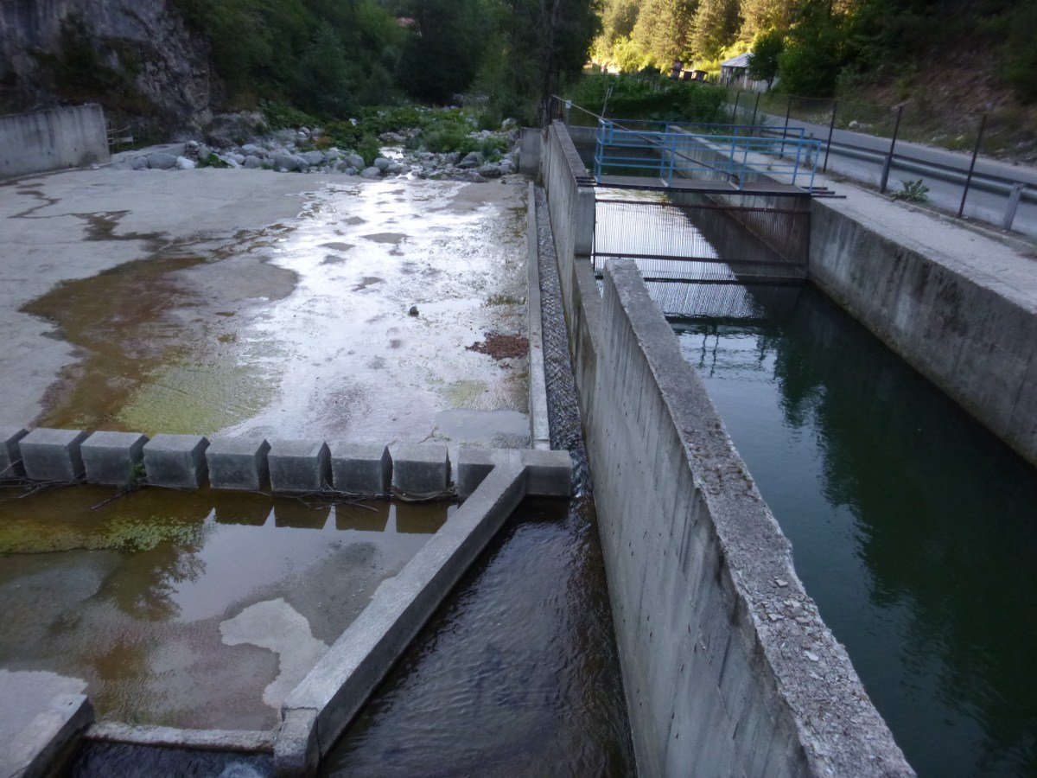
ВЕЦ Гьоврен, Триградска река, ЗЗ по Натура 2000 Родопи – Западни BG0001030

Slide 17
Има два фундаментални документа, които все още не са налице в България:
Наредба за проектиране, поддръжка и мониторинг на рибни проходи.
Съгласно Закон за Рибарство и Аквакултури, собствениците на съществуващите и новите съоръжения за водовземане са длъжни да осигурят възможности за миграцията на рибите и другите водни организми, като проектират и построят подходящи за целта рибни проходи.
Министърът на земеделието и храните и министърът на околната среда и водите трябваше да са издали Наредба за Рибните проходи, една година след влизането в сила на ЗРА. 10 години по-късно тази наредба все още не съществува.
В резултат на това, повечето рибни проходи у нас са фиктивни, понякога невъзможни за преминаване и от опитни алпинисти.
2. Методика за определяне на минималния допустим отток.
Крайният срок е същия(една година след публикуването на Закона за водите). 10 години по-късно Методиката все още не съществува.
Законът за водите засега изисква, докато се издаде Методиката, минималният допустим отток да се определя като 10% от средномногогодишното водно количество, но не по-малко от минималното средномесечно с 95% обезпеченост, към точката на всяко съоръжение за регулиране на оттока или за водовземане.

Slide 18
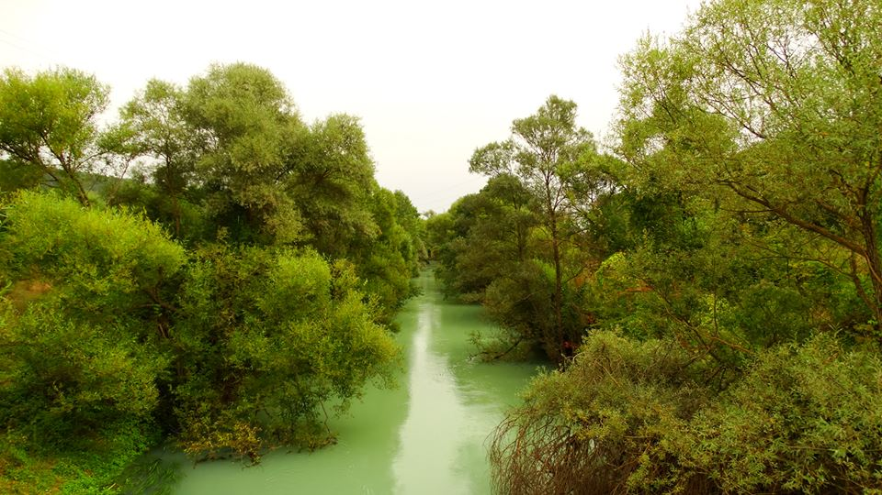
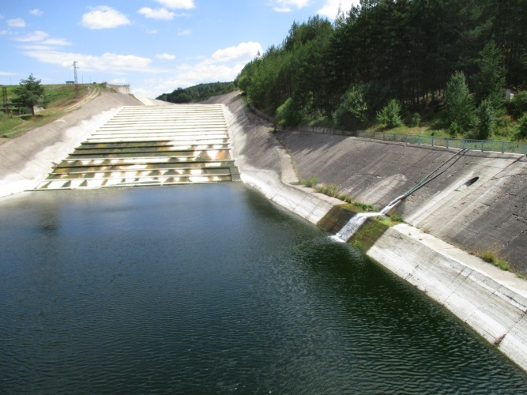
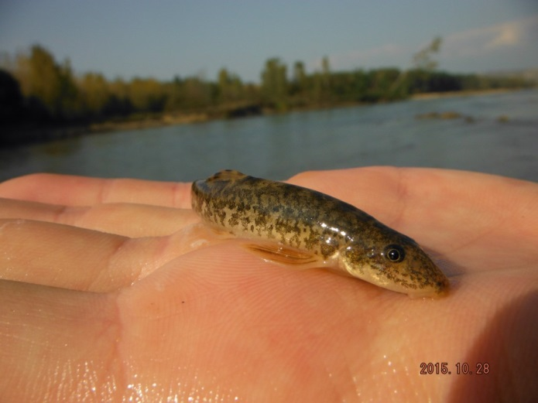
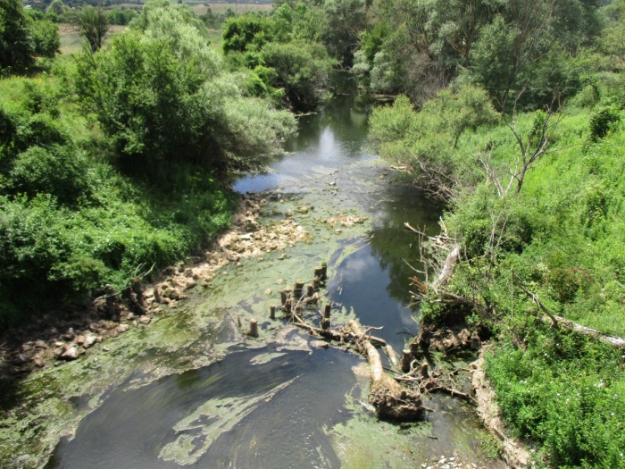
Изследване на НПМ-БАН: язовир Пчелина/ река Струма, Защитена зона: Земен (BG0001012)

Slide 19
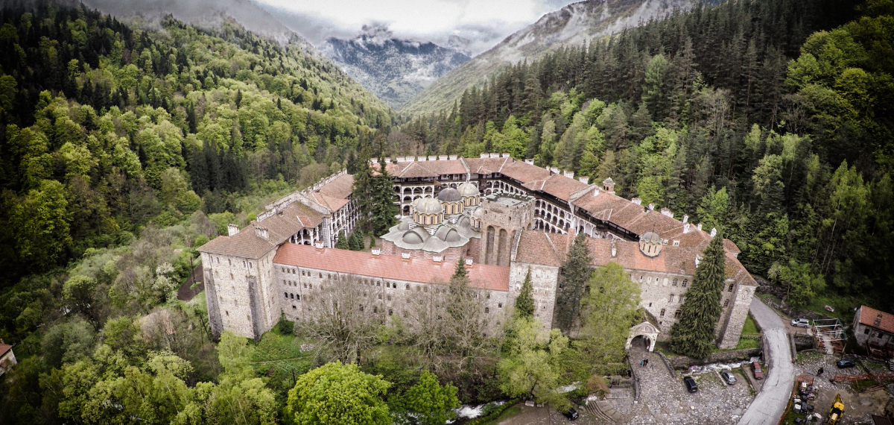
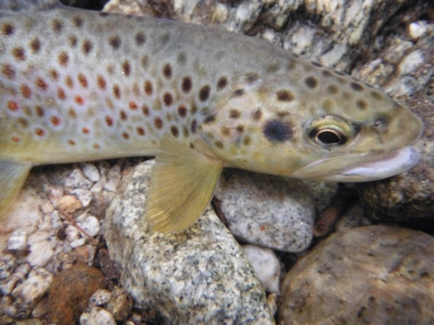
Изследване: Илийна река
Защитена зона: Рилски манастир(BG0000496); ПП Рилски манастир
Ето част от писмото, което изпратихме на ЕБВР по въпроса:
“Скъпи приятели от ЕБВР,
Доколкото ни е известно, ЕБВР оперира с публични ресурси на Европейския Съюз, събирани от всички Европейски данъкоплатци. Това значи, че част от тези финанси излизат от нашия джоб и тогава ние имаме право на мнение.
Вие сте финансирали няколко ВЕЦ-а у нас досега и сте унищожили живото в няколко реки, където щетите вече са непоправими.
Ако сте изпаднали в такава нужда от хидроенергия, търсете си я в собствените държави, ако обичате!
Ако вече нямате реки у вас за ликвидиране, търсете ги където искате другаде, но не и у нас! Тука вече не сте добре дошли.
Ако не можете да устоите на изкушението – проверявайте за всеки отделен случай законосъобразността му, преди да рeшите да унищожите дори още само една река тук! Иначе ще се срещаме в съда всеки път!
Махайте се от нашите реки! ” След това писмо ЕБВР прекрати € 2.5 милиона грант за МВЕЦ Илийна

Slide 20
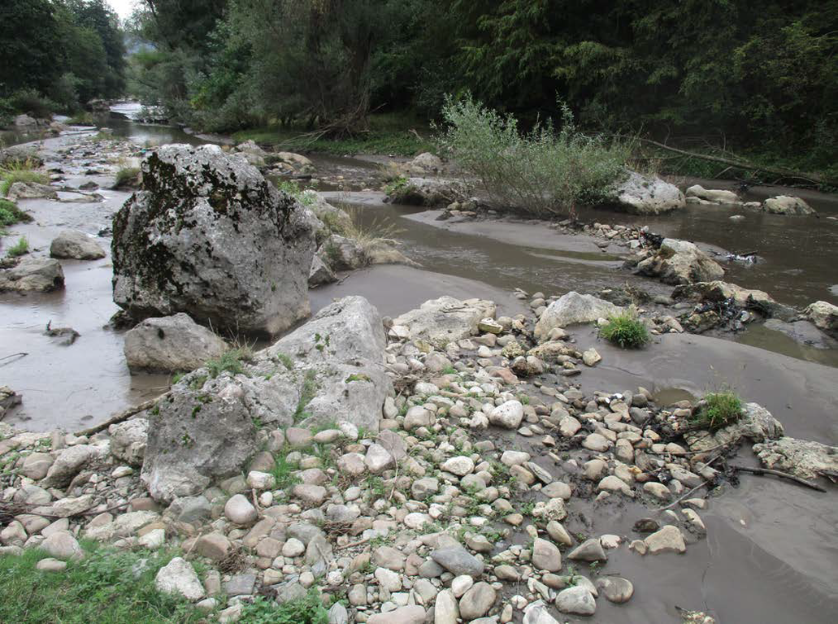
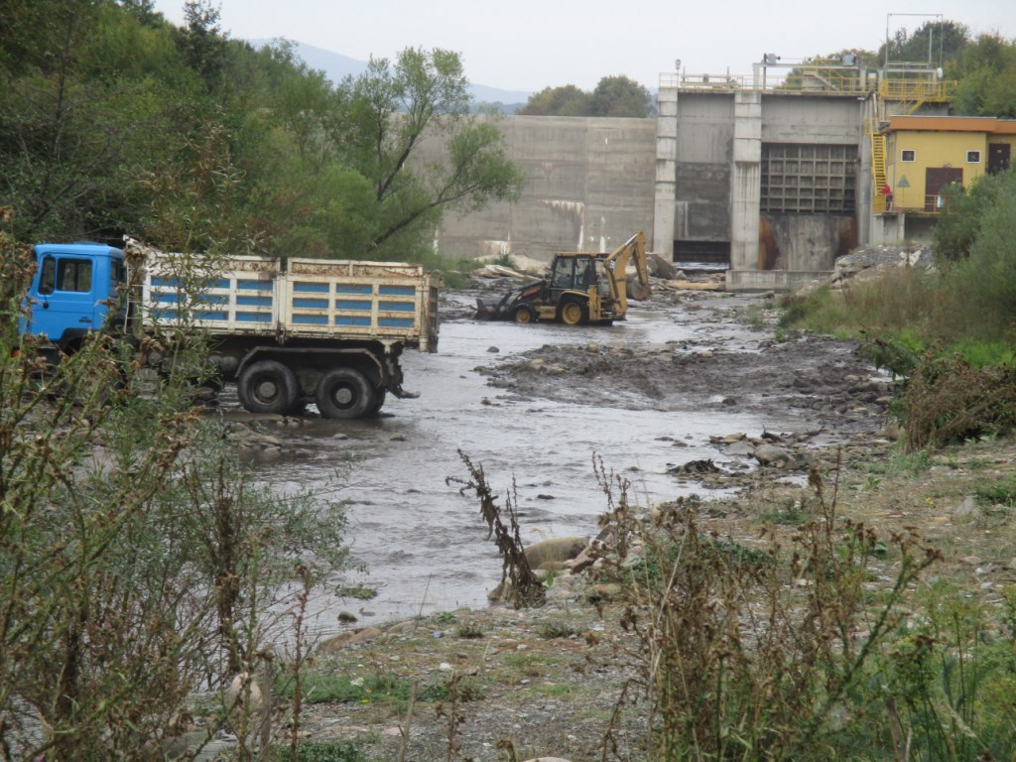
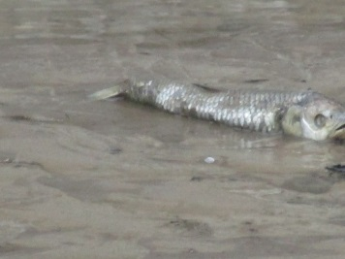
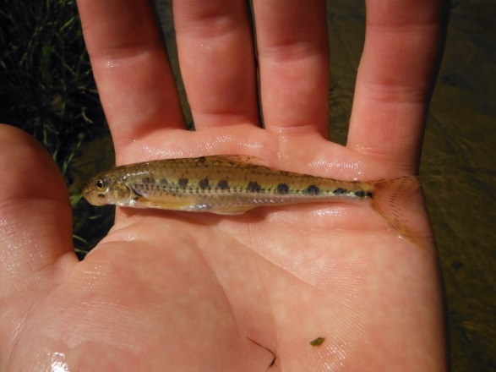
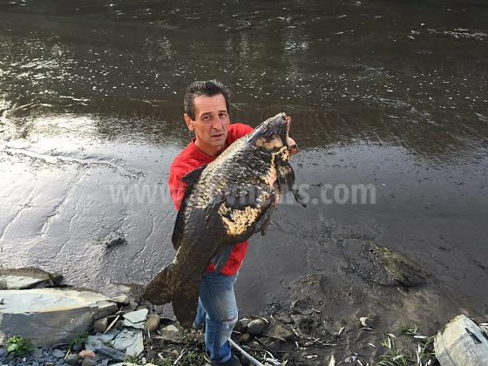
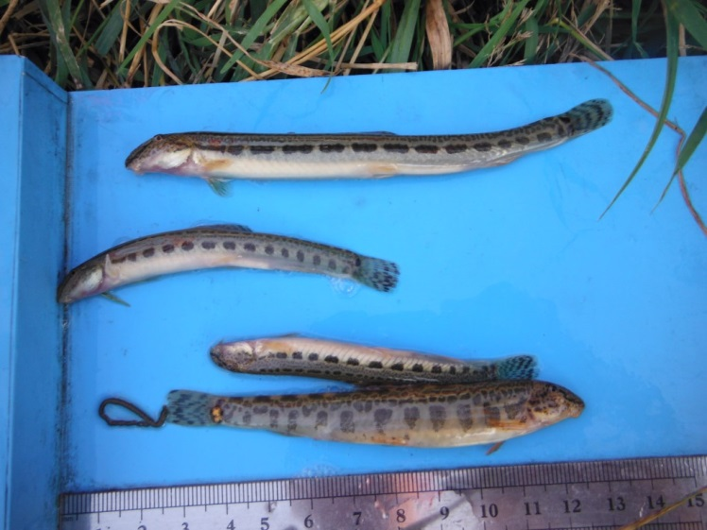
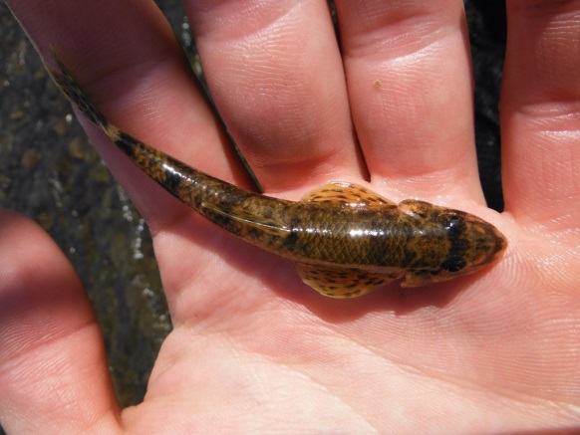
Изследване: река Ботуня
Защитена зона: Билерниците (BG0000593)

Slide 21
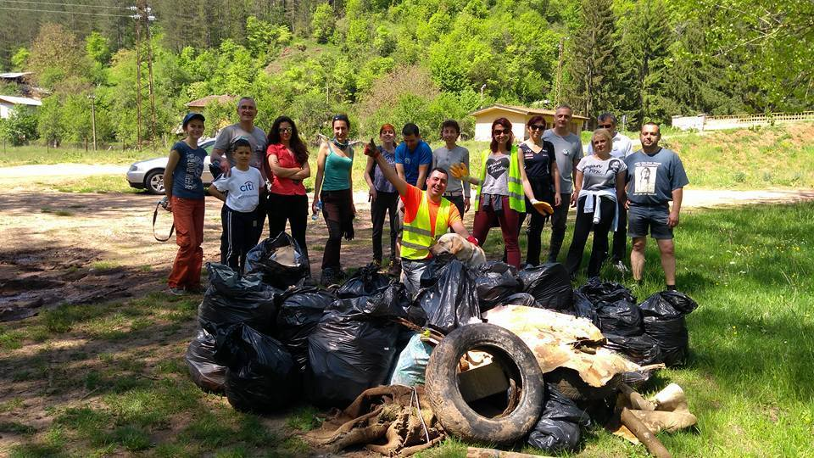
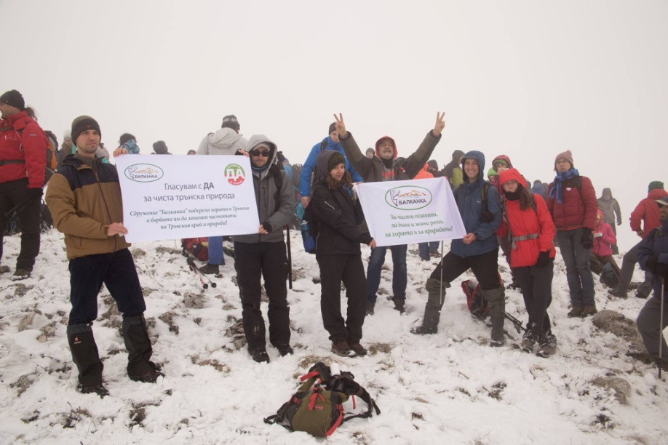
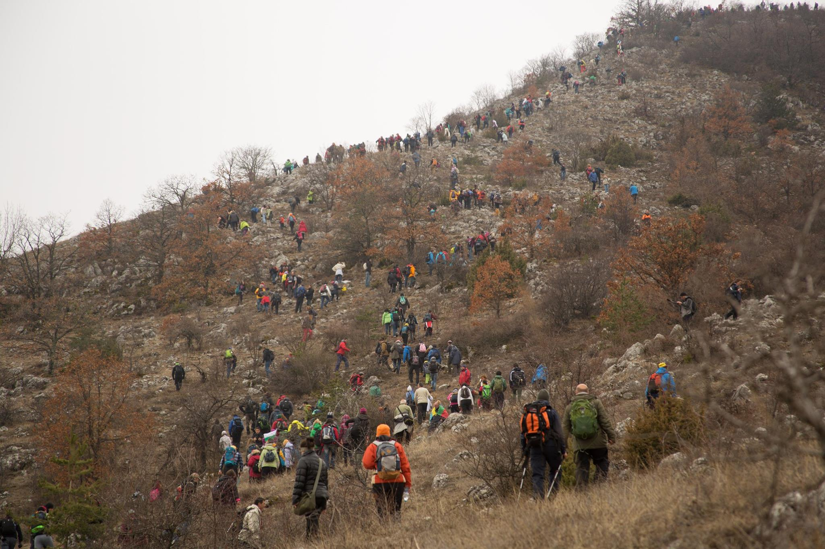
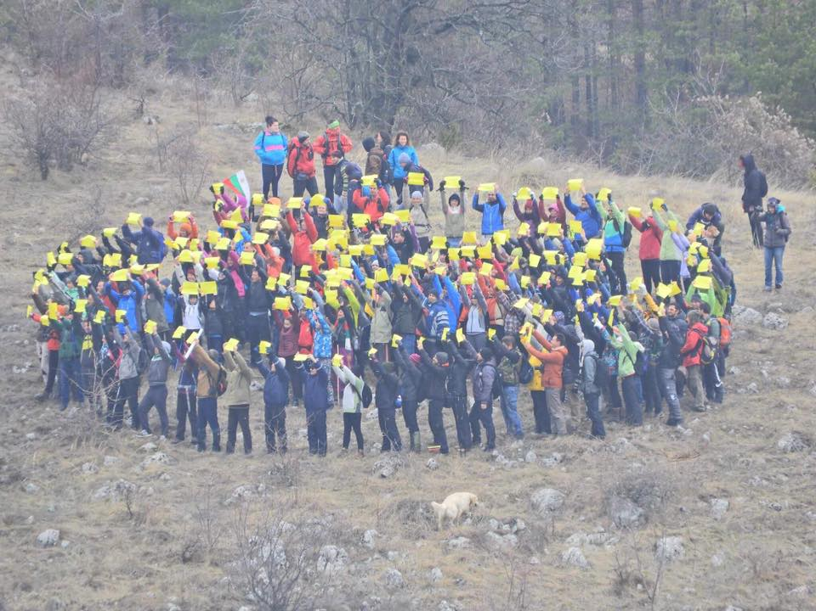
Изследване: Златна мина в община Трън
Защитена зона: Руй (BG0000313)

Slide 22
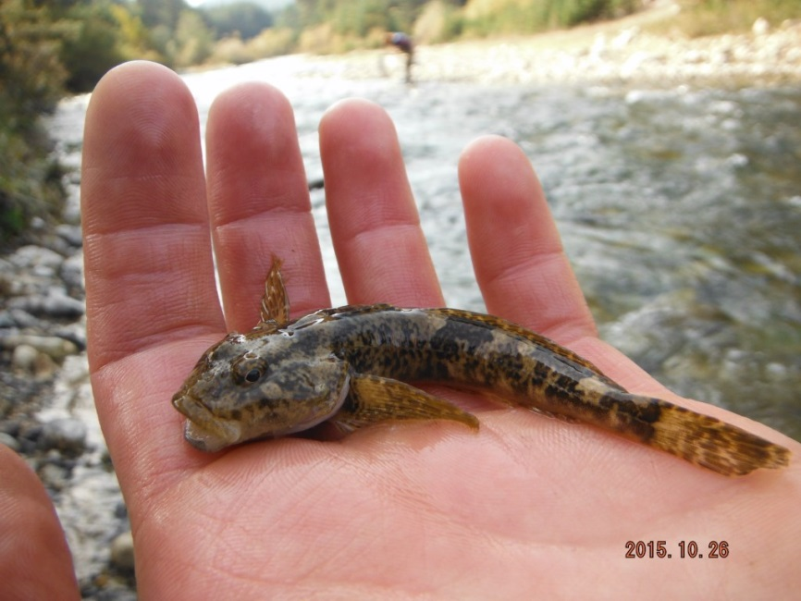
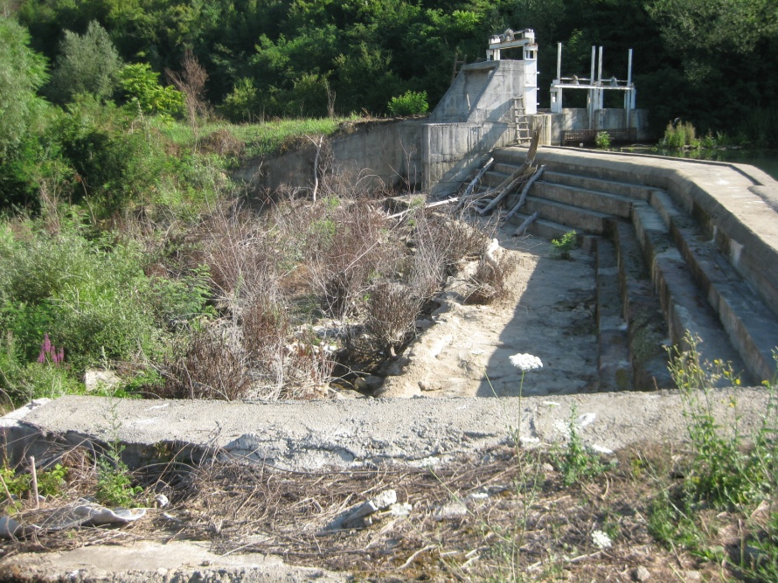
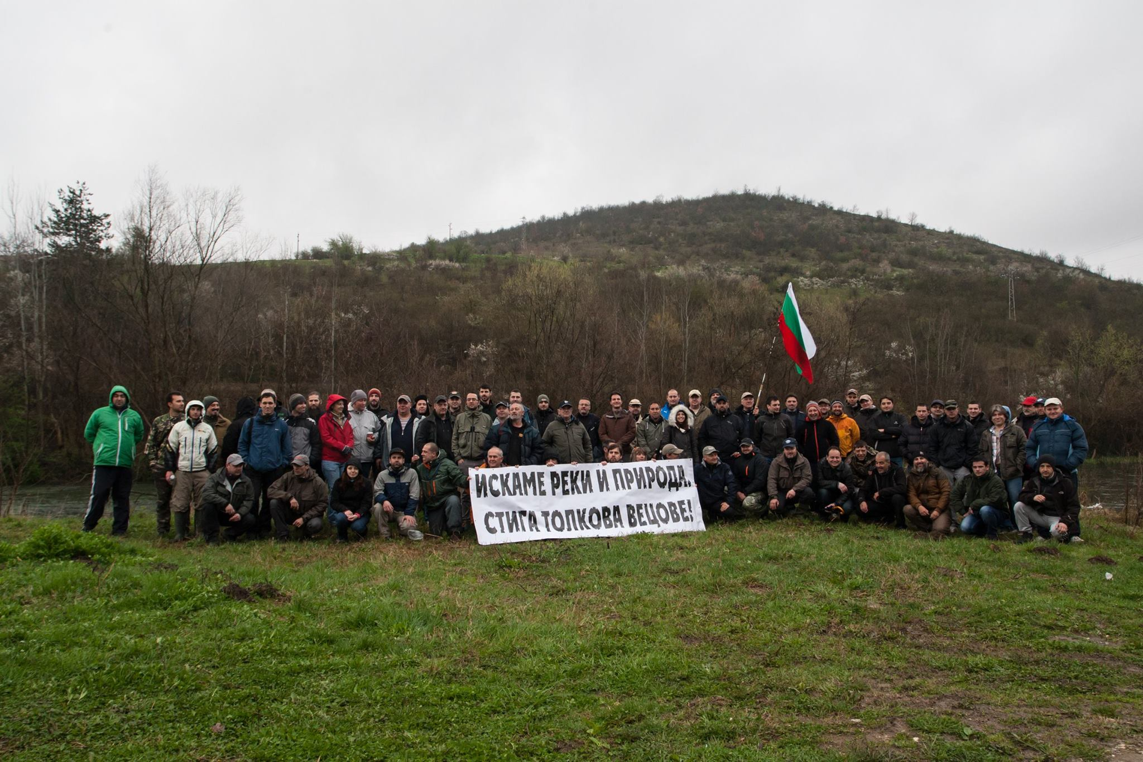
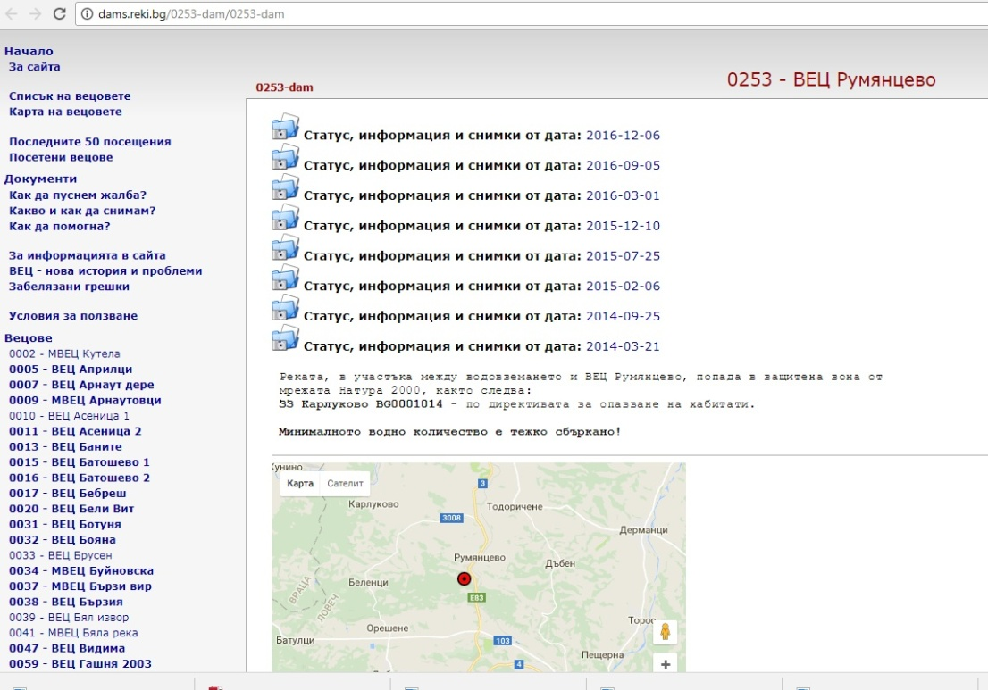
Изследване: мВЕЦ Румянцево – 2 на река Златна Панега
Защитена зона: Карлуково (BG0001014)

Slide 23
КУМУЛАТИВНИ ЕФЕКТИ – 35 парчета на 120km от река Искър
“Стана тя, каквато стана”, или “Леле, какво щеше да стане”???
Сините точки – действащи ВЕЦ Жълтите точки – бъдещи ВЕЦ

Slide 24
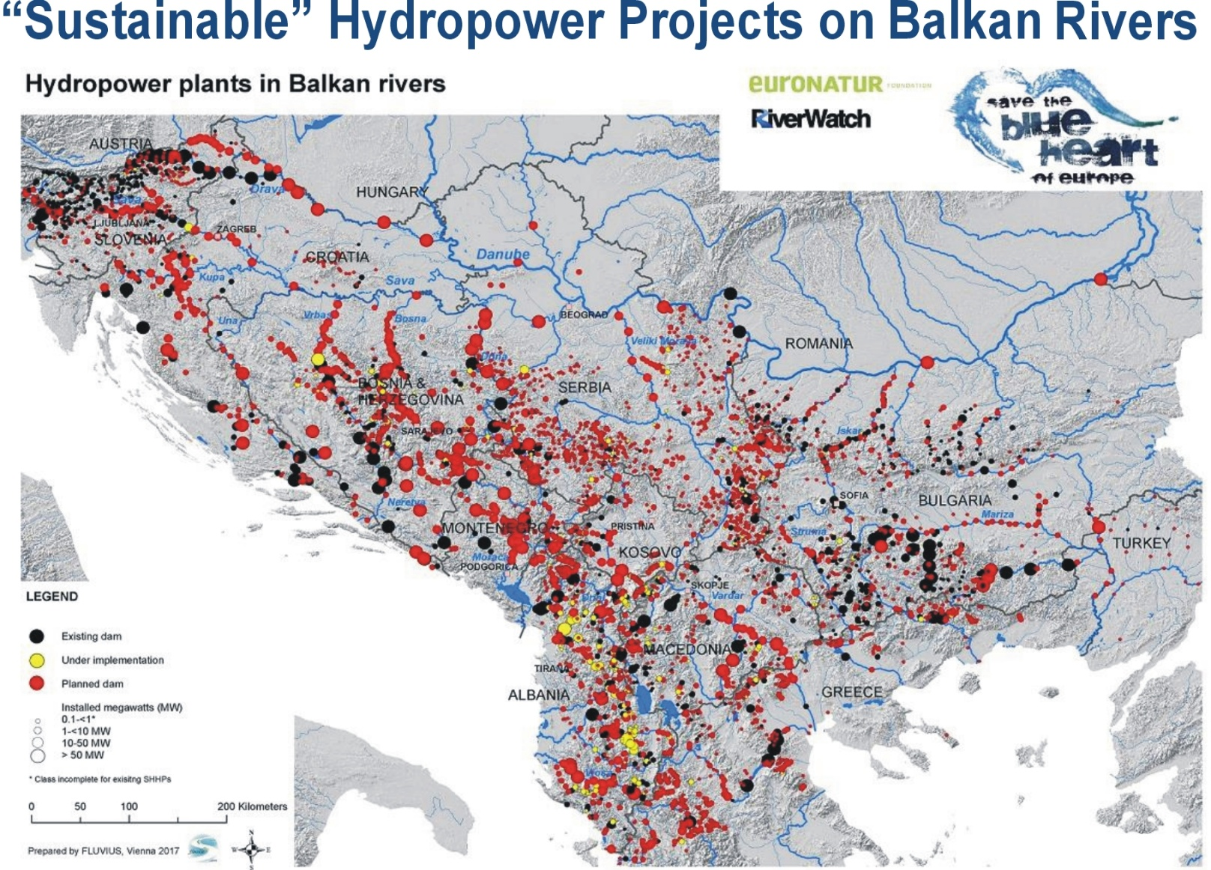
УЖАС! ЕТО КАКВО НИ ЧАКА:
Тази стратегия трябва да отиде в коша!!!
УТРЕ, 17май, от 9.00 часа пред НДК
ще има протест за спасяване на реките на Балканите и в България.

Slide 25
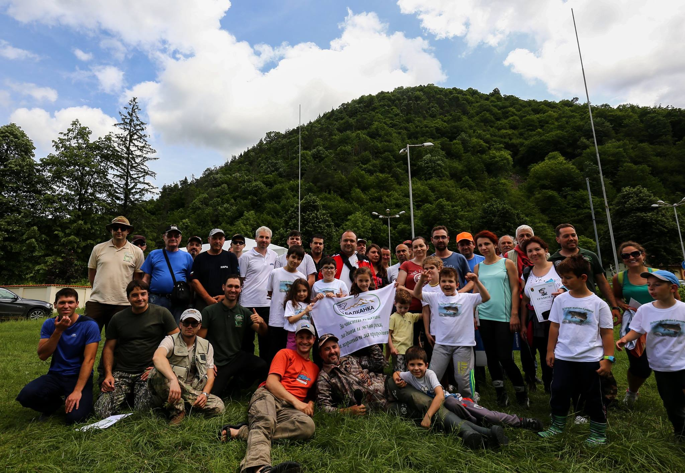
Огромни благодарности към Riverwatch, EURONATUR,
CEE Bankwatch Network и НПМ-БАН за усилията и помощта!
...И КЪМ ВСИЧКИ ПРИЯТЕЛИ!
ЕЛАТЕ ВСИЧКИ НА ПРОТЕСТА!

